Slide 1
Big five story analyse

Slide 2
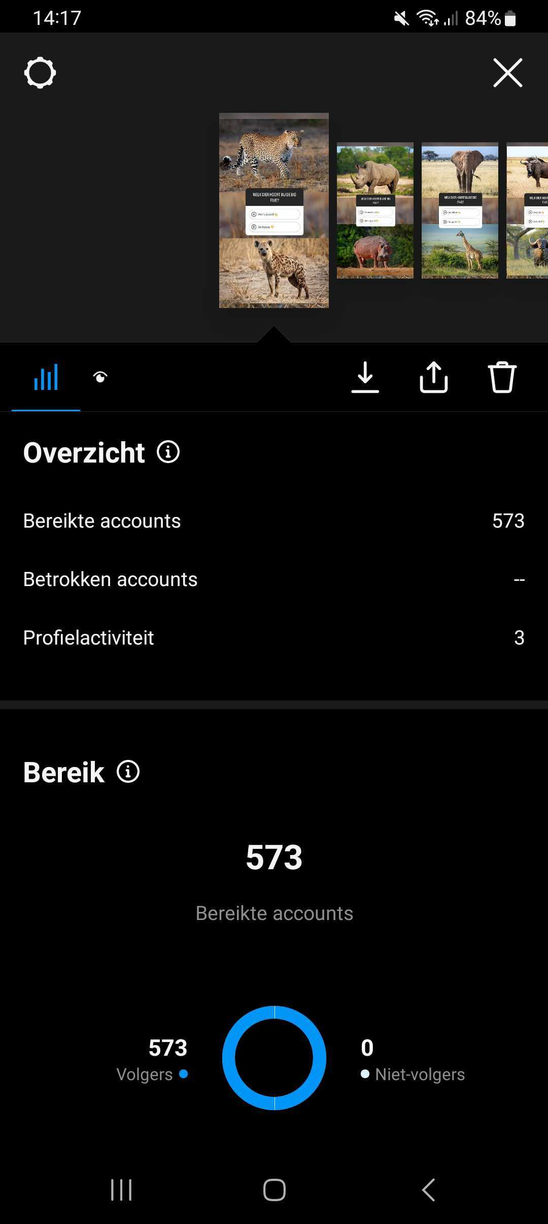
V1

Slide 3
V2

Slide 4
V3

Slide 5
V4

Slide 6
V5

Slide 7
V6

